Slide 1
프로젝트 명
화면설계서
OOO-XXX-AN-08
시스템 | IMS
업무명 | 프로젝트 투입 현황 관리

Slide 2
프로세스 흐름도
개 정 이 력
버전 | 작성일 | 변경내용 | 작성자 | 승인자
0.1 | 2020.08.13 | 최초작성 | 김은희
0.2 | 2020.08.24 | UI화면 캡처 | 김은희

Slide 3
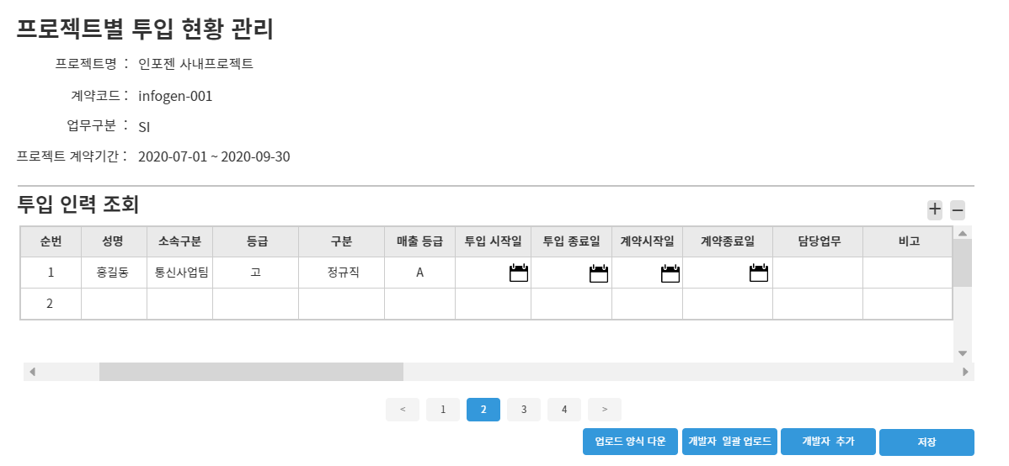
프로세스 흐름도
⊙ 화면 설계
A
1
B
1
2
3
4
5
6

Slide 4
프로세스 흐름도
⊙ 화면 설계
상세 설명
이벤트 | 화면로드
onLoad | 투입인력조회를 한다.
A1 | 프로젝트 정보를 가져온다.
B1 | 행을 추가하고 삭제한다.
B2 | 페이징을 할 수 있다.
B3 | 업로드 양식을 다운받는다.
B4 | 개발자 일괄 업로드를 한다.
B5 | [팝업호출] 개발자 추가 팝업을 호출한다
B6 | 저장(삭제,수정)

Slide 5
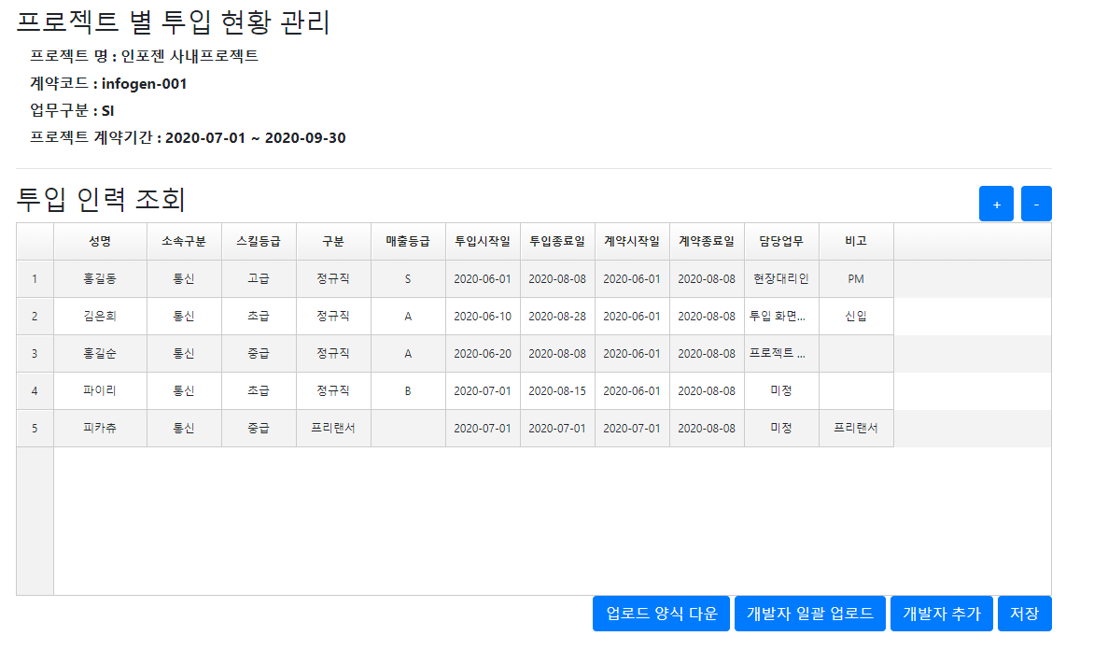
프로세스 흐름도

